Slide 1
Зумба, как вид фитнеса

Slide 2
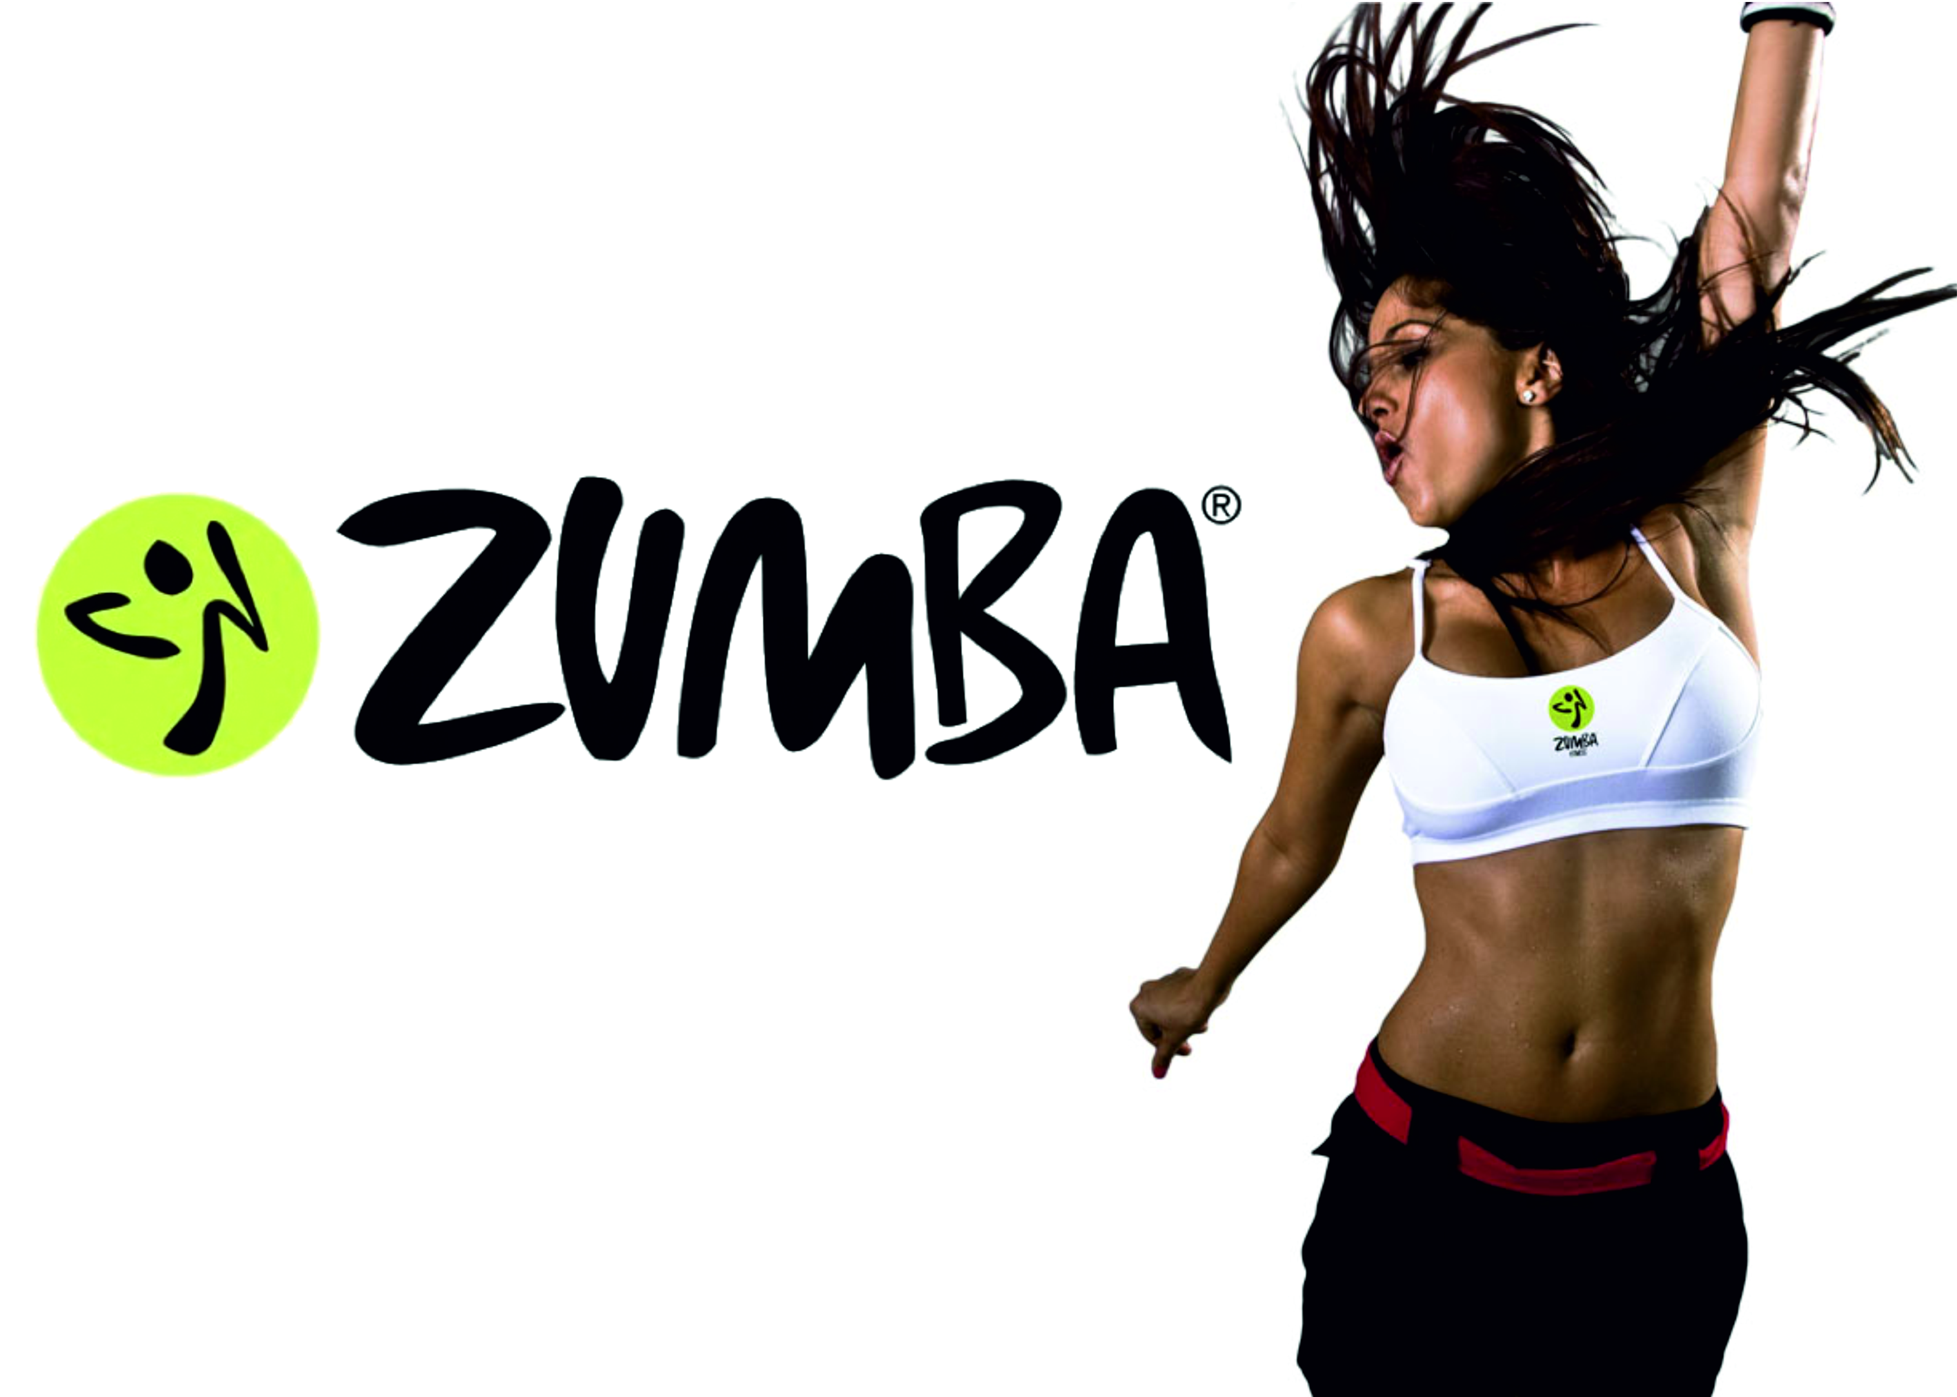

Slide 3
Польза зумбы для похудения
Плюсы:
заряжает энергией, помогает сохранять позитивное отношение к жизни;
задействует все группы мышц;
доступность для людей с любым уровнем физической подготовки;
не предъявляет жестких требований к выполнению движений, поэтому новичок может легко присоединиться к уже сформировавшейся группе;
подходит для людей всех возрастов, в том числе пожилых;
Минусы:
нужно иметь чувство ритма и любовь к музыке;
чтобы получить желаемый эффект, заниматься нужно регулярно;
не подойдет профессиональным спортсменам, которым нужны более интенсивные нагрузки.
Важно! За час интенсивных тренировок можно потерять до 900 Ккал!

Slide 4
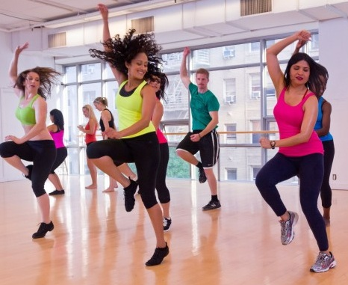
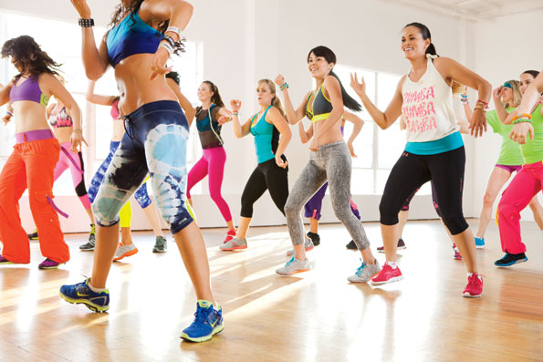

Slide 5
Если вы поняли, что Zumba – это именно тот вид спорта, о котором вы мечтали, то вот основные шаги для начинающих:
купите яркую одежду и специальную обувь, в которой удобно танцевать;
найдите тренера, прошедшего обучение и имеющего соответствующий сертификат;
попав на тренировку, становитесь впереди, внимательно повторяя движения за инструктором;
посещайте тренировки регулярно, и это превратится в ваш образ жизни

Slide 6
Порядок тренировки зумба фитнеса
1 блок
2 блок
3 блок
4 блок
Продолжительность тренировки не менее 1 часа, при этом 3 блок занимает 50% и более всего времени.

Slide 7
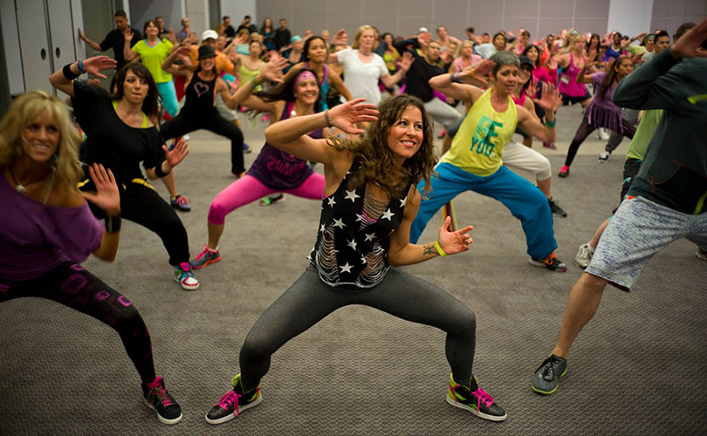
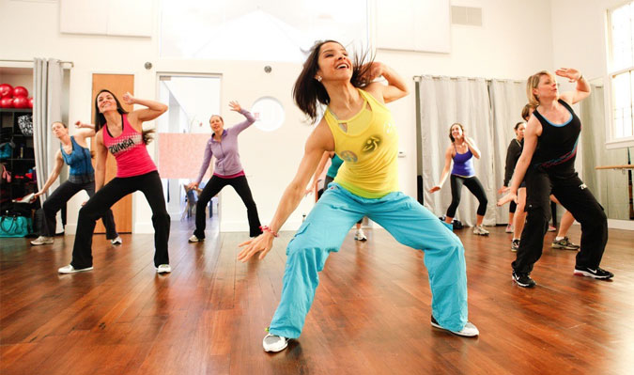

Slide 8
Разновидности
Zumba Toning.
Zumba Pilates.
Восточная Зумба.
Zumba Basic или Zumba Fit
Zumba Aqua.
Zumba Step.
Zumba Kids, Zumbatomic, Zumbini
Zumba Gold.

Slide 9
Противопоказания и предостережения
серьезные патологии костной ткани;
беременность;
гипертония;
сердечные патологии;
варикозное расширение вен;
заболевания головного мозга.
Реабилитационный период после хирургического вмешательства.
Посттравматический период.
Серьезные заболевания костей и суставов.
Болезни сердца.
Активные стадии заболеваний нервной системы.

Slide 10
1. Знаете ли вы что такое зумба?
Да-67%
Нет-33%
2. Занимались ли вы когда-нибудь зумбой?
Да-45%
Нет-55%
3. Если нет, то хотели бы?
Да-26%
Нет-20%
Возможно-54%
4. Если да, то заметили ли вы какие-нибудь видимые изменения?
Да-84%
Нет-16%
5. Оцените свое состояние после занятий зумбой (отличное, удовлетворительное, плохое)
Отличное-57%
Удовлетворительное-32%
Плохое-5%

Slide 11
